Slide 1
Инференциалдық статистика
Процентильдер мен квантильдер

Slide 2
Инференциалдық статистика деген не?
Іріктеме негізінде бүкіл жиынтық туралы қорытынды жасау әдістері.
  Негізгі мақсаттары:
  • Параметрлерді бағалау
  • Гипотезаны тексеру
  • Болжау жасау

Slide 3
Негізгі ұғымдар
• Генеральды жиынтық – барлық объектілер жиыны
  • Іріктеме – жиынтықтың бір бөлігі
  • Параметр (μ, σ) – жиынтық сипаттамасы
  • Статистика (x̄, s) – іріктеме сипаттамасы

Slide 4
Гипотезаны тексеру кезеңдері
1. Нөлдік гипотеза (H₀) құру
  2. Балама гипотеза (H₁) құру
  3. Маңыздылық деңгейін таңдау (α)
  4. Статистикалық критерий есептеу
  5. Қорытынды шығару

Slide 5
Қателіктер түрлері
I тип қате – дұрыс H₀ гипотезаны жоққа шығару
  II тип қате – жалған H₀ гипотезаны қабылдау

Slide 6
Сенімділік интервалы
Формула: x̄ ± t * (s/√n)
  x̄ – орташа мән
  s – стандарттық ауытқу
  n – іріктеме көлемі

Slide 7
Квантиль ұғымы
Квантиль – деректерді тең бөліктерге бөлетін шама.
  0.5 квантиль – медиана
  0.25 – бірінші квартиль (Q1)
  0.75 – үшінші квартиль (Q3)

Slide 8
Квантиль — деректерді белгілі бір үлеске (процентке) бөліп тұратын шекара.
Егер q = 0.5 болса, бұл дегеніміз:
→ деректердің 50%-ы осы мәннен кіші
→ 50%-ы үлкен

Slide 9
0.25 квантиль (Q1)
0.25 = 25%
Бұл сан деректердің 25%-ын сол жағында қалдырады.
Мысал:
3, 5, 7, 9, 11, 13, 15, 17
25% ≈ төменгі төрттің ортасы
Төменгі жарты:
3, 5, 7, 9
Ортадағысы = 6
Q1 = 6
Бұл дегеніміз:
Деректердің шамамен 25%-ы 6-дан кіші

Slide 10
0.75 квантиль (Q3)
0.75 = 75%
Бұл сан деректердің 75%-ын сол жағында қалдырады.
Жоғарғы жарты:
11, 13, 15, 17
Ортадағысы = 14
Q3 = 14
Бұл дегеніміз:
Деректердің 75%-ы 14-тен кіші

Slide 11
Қысқаша есте сақтау:
0.25 → деректердің 25%-ы сол жақта
0.5 → 50% (медиана)
0.75 → 75% сол жақта

Slide 12
Мысал
Берілген деректер:
2, 4, 6, 8, 10, 12, 14, 16
n = 8
1 квартиль (Q1), 3 квартиль (Q3) табыңыз.

Slide 13
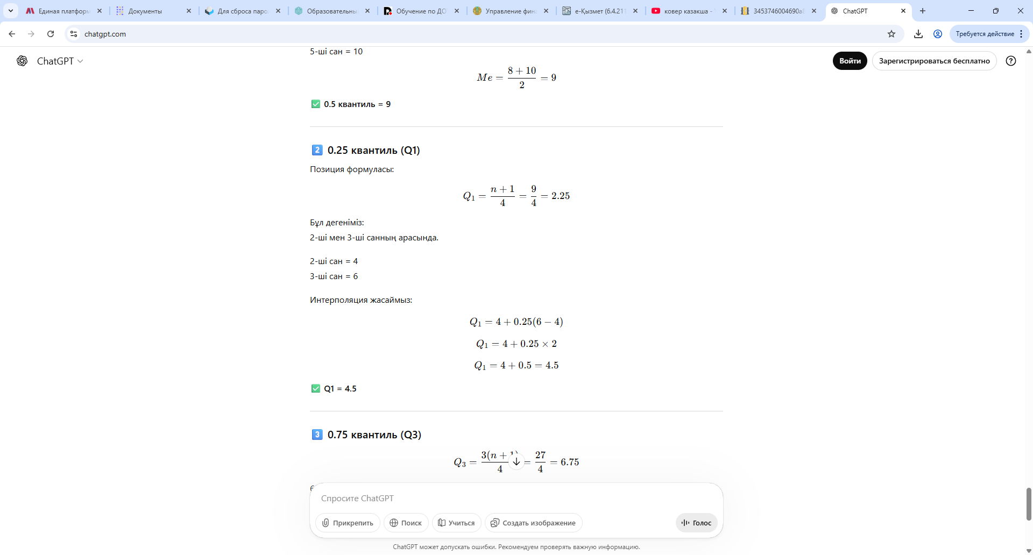
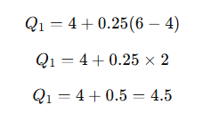
0.5 квантиль (медиана)
Жұп сан → ортасындағы екі санды аламыз.
4-ші сан = 8
5-ші сан = 10
0.5 квантиль = 9
0.25 квантиль (Q1)
Позиция формуласы:
Бұл дегеніміз:
2-ші мен 3-ші санның арасында.
2-ші сан = 4
3-ші сан = 6
Интерполяция жасаймыз:
Q1 = 4.5

Slide 14
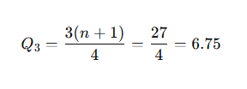
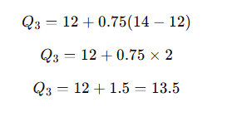
0.75 квантиль (Q3)
6-шы мен 7-ші сан арасында.
6-шы сан = 12
7-ші сан = 14
Q3 = 13.5
Қорытынды:
Квантиль | Мәні
0.25 (Q1) | 4.5
0.5 (Me) | 9
0.75 (Q3) | 13.5

Slide 15
0.5 квантиль (медиана)
0.5 = 50%
Мысал:
3, 5, 7, 9, 11
Ортадағы сан = 7
7-ден кіші 2 сан
7-ден үлкен 2 сан
Сондықтан 7 — 0.5 квантиль (медиана)

Slide 16
Квантиль түрлері
• Квартиль – 4 бөлік
  • Дециль – 10 бөлік
  • Перцентиль – 100 бөлік

Slide 17
Процентиль ұғымы
Процентиль – деректердің белгілі бір пайызынан төмен жатқан мән.
  50-процентиль – медиана
  90-процентиль – деректердің 90%-ы осы мәннен төмен

Slide 18
Процентиль формуласы
Pk = (k/100) × (n+1)
  k – процентиль нөмірі
  n – бақылау саны

Slide 19
Мысал (Процентиль есептеу)
Деректер: 5, 7, 8, 10, 12, 15, 18
  25,50,75-процентильді табыңыз

Slide 20
Инференциалдық статистика әдістері
• t-тест
  • χ² (хи-квадрат) тест
  • ANOVA
  • Корреляциялық талдау
  • Регрессиялық талдау

Slide 21
Тапсырма 1 (Квантиль)
3, 5, 7, 9, 11, 13, 15, 17
  1) Медиананы табыңыз
  2) Q1 табыңыз
  3) Q3 табыңыз

Slide 22
Тапсырма 2 (Процентиль)
6, 8, 10, 12, 14, 16, 18, 20, 22, 24
  1) 70-процентильді табыңыз
  2) 30-процентильді табыңыз
  3) Нәтижені түсіндіріңіз

Slide 23
Талқылау сұрақтары
1. Инференциалдық статистика не үшін қажет?
  2. Квантиль мен процентильдің айырмашылығы қандай?
  3. Процентиль практикалық өмірде қайда қолданылады?

